Slide 1
D-sub9 装配
阶段进展
课题月度汇报
接触驱动仿真与固定导纳基线
截至 2026 年 9 月 16 日
Notes:
本文件为截至 2026-09-16 的阶段快照，不代表整月最终总结。来源：deliverables/b1_fixed_admittance/B1固定导纳_开发报告.md。

Slide 2
本阶段完成的工作
已完成
已完成
本次完成
接触模型
识别针孔和壳体接触
检查漏检与几何近似
动态执行
接触反力影响实际运动
实现限速与受限停止
固定导纳 B1
闭环修正位置和姿态
完成 7 个工况的对照
Notes:
来源：contact_coverage_repair/coverage_results.json；dynamic_actuator_v1/dynamic_results.json；b1_fixed_admittance/results_index.json。动态阶段旧开发门槛未全部通过，原失败记录保留。这里的“完成”指实现与限定开发实验，不是全域有效性验收。

Slide 3
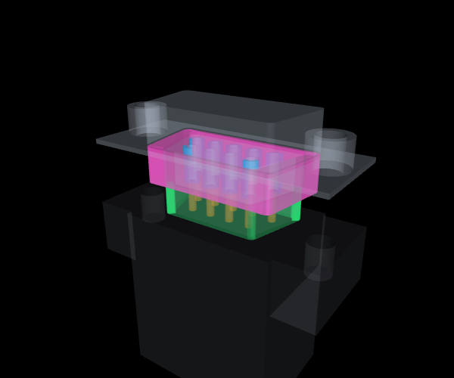
接触反馈与固定导纳
接触载荷驱动修正
读取接触力与力矩
计算 XY 和倾角修正速度
经限幅与保护执行运动
Z 方向保持受限推进
当前尚无学习或主动搜索
Notes:
图为 combined_a_scale_0.75_b1.json 中最终实际位姿的 MuJoCo 回放，透明材质只用于显示。B1 输入为 M 原点世界坐标接触 Fx、Fy、Tx、Ty，不读取真实针孔误差。当前模型不含完整 CR5 和手指柔性。

Slide 4
全部开发工况的推进对照
14 个配对回合
相同初始条件、推进速度和保护
固定参数，中途不调整
几何完成均为同轴无接触工况
1
1
零反馈参考
几何完成工况数
B1 固定导纳
几何完成工况数
Notes:
完成 7 个预定工况、14 个配对回合。零反馈几何完成 1 项，B1 几何完成 1 项。 名义目标推进量 4 mm。图表数据以 mm 为单位保留 6 位小数，以支持可编辑工作簿；全部原始精度数值见 results_index.json 和 monthly_facts.json。该固定样本计数不是统计成功率；同轴无接触完成不能证明导纳有效。几何完成还检查位置、总姿态、低速保持与全回合载荷。

Slide 5
联合偏差的局部推进结果
联合 A ×0.75
初始位置偏差 +45 / −30 μm
初始倾角 +1.125 / −1.125°
0.157
0.247
零反馈推进 / mm
推进停滞
B1 推进 / mm
到达时限
Notes:
联合 A ×0.75：零反馈推进 0.157 mm，B1 推进 0.247 mm，差值 +0.090 mm。 两者均未在该工况完成插入。曲线以记录采样，较短回合结束后保持其末值，仅便于共同时间轴展示。完整连续控制周期曲线及力与姿态见 01_B1与零反馈对照.png。该代表工况预先选定。

Slide 6
当前限制与下一步
当前限制
部分偏差仍在入口台阶受阻
孔离散精度影响部分接触结果
夹持和接触参数尚未实物标定
当前结果限于固定开发工况
下一步：B2 搜索与恢复
先处理 B1 已暴露的停滞工况
设置搜索范围、回撤和重试预算
冻结评价条件后再引入残差学习
保留过程曲线与失败样本
Notes:
7 个固定开发工况，未开展随机误差统计试验。
几何完成不代表电连接、锁止或实机插装成功。
孔离散精度仍影响部分组合偏差，256 段仅作为开发配置。
质量、夹持关系、接触参数及保护阈值尚未实物标定。
B2：加入受限搜索和条件回撤，先处理 B1 停滞工况。
冻结评价协议，划分开发集与独立测试集。
再接入四维残差 SAC，并与固定基线比较。
原动态门槛失败不会被此次基线结果覆盖。论文贡献需要后续算法对照和独立测试支撑，不能把模型精细度或模块数量当作创新。

